Slide 1
Trabajo Practico de Tecnología
Energías Renovables y No Renovables
Joaquín Mulet

Slide 2
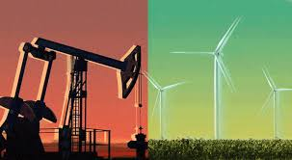
energías
Energías renovables: Son aquellas fuentes energéticas basadas en la utilización del sol, el viento, el agua o la biomasa vegetal o animal entre otras.
Energías no renovables: Son aquellos que, una vez explotados, se agotan y no pueden regenerarse o cuyo ritmo de reposición es mucho más lento que el de su consumo.

Slide 3
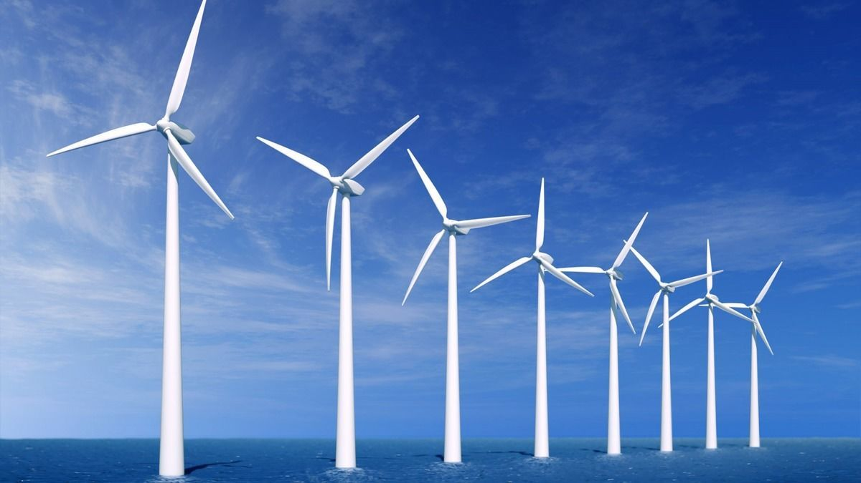
Renovables
Energía eólica: Se trata de un tipo de energía cinética que se genera a partir de las corrientes de aire y que se puede transformar en electricidad a través de un generador eléctrico.
Beneficios: ahorrar emisiones de dióxido de carbono, partículas finas y otros gases de efecto invernadero.

Slide 4
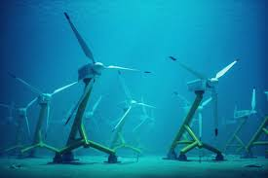
Mareomotriz: se consigue mediante la instalación de estaciones de turbinas con aspas, que recolectan la energía cinética de la masa de agua de forma muy similar a cómo lo hace una turbina eólica a partir de las corrientes de viento.
Lo negativo de esta es que acaba con la vida marina.

Slide 5
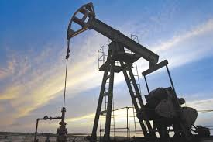
No renovables
Petróleo: se obtiene de la materia orgánica. Los combustibles fósiles son una fuente de energía que procede de la descomposición de materia orgánica de animales, plantas y microorganismos, y cuyo proceso de transformación tarda millones de años.
Su problema principal: Emisión de gases contaminantes a la atmósfera.

Slide 6
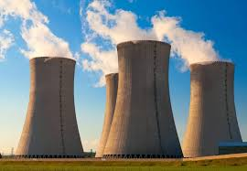
nuclear: funciona mediante fisión (cuando los núcleos de los átomos se dividen en varias partes) o mediante fusión (cuando estos se fusionan).
La energía nuclear no es renovable, ya que necesita una clase de combustibles muy concretos: átomos pesados e inestables.

